Slide 1
Azure AD Webinar シリーズ Azure AD の新しいデバイス管理パターンを 理解しよう
Azure Active Directory Customer Success Team

Slide 2
本 Webinar シリーズの特徴
開発チームのメンバーがお届けする日本語の Webinar (グローバルで展開されている Webinar の日本語版)
Azure AD の基礎 (L100–200) のうち特に重要でかつ見落としやすいトピックをピックアップ

Slide 3
いますぐブックマークに ご登録ください！
今後のスケジュール、これまでの録画・資料等がまとまっています
今日の資料もこちらからダウンロードできます
http://aka.ms/AzureAdWebinar

Slide 4
こちらをブックマーク → http://aka.ms/AzureAdWebinar
時間の使い方
13:30-14:20 プレゼンテーション
→ この間に質問を投稿ください
14:20-14:30 Q&A
→ 投稿いただいた質問に可能な限りお答えします
本日の資料 URL : http://aka.ms/AzureAdWebinar

Slide 5
Azure AD の新しいデバイス管理パターンを理解
条件付きアクセス ポリシー を設計する上での ベストプラクティス
べし・べからず集を共有し、設計のためのヒントを得ていただく
日程 (仮) | トピック
3/7(木) 13:30-14:30 | モダンアクセスコントロール実現に向けた戦略策定方法 Enterprise strategy towards modern access control
3/20(水) 13:30-14:30 | 詳説！Azure AD 条件付きアクセス - 動作の仕組みを理解する編 Azure AD Conditional Access deep dive - How it works
4/4(木) 13:30-14:30 | 詳説！Azure AD 条件付きアクセス - 設計のやり方編 Azure AD Conditional Access deep dive - Design methodology
4/18(木) 13:30-14:30 | Azure AD の新しいデバイス管理パターンを理解しよう Modern device management with Azure AD
5/9 (木) 13:30-14:30 | Intuneによるモバイルデバイスとアプリのセキュアな管理とは Manage and secure mobile devices and apps with Intune
5/16(木) 13:30-14:30 | Hybrid Azure AD Join 動作の仕組みを徹底解説 Hybrid Azure AD Join deep dive
これまでのセッションも
こちらから！
http://aka.ms/AzureAdWebinar

Slide 6
本日のセッションの内容
Windows 10 デバイスの管理方式にフォーカス
現在取り得るデバイス管理方式の種類と特徴を理解する
これまでなんとなくドメイン Join をしていたけれど・・・
色々あってどれを選んだらいいのかわからない
それぞれについてはなんとなく知っているけど使い分け方がわからない
現在の管理手法からの移行に際しての注意点を理解する
導入に際し良くぶつかる問題とその解決アプローチを紹介
現在の環境からの変化する点についても解説

Slide 7
Always consider Azure AD Join first
常に Azure AD Join を第一選択とすること
Notes:
機能は常に Azure AD Join を優先して開発している
IT のクラウド化、という全体の流れの中でオンプレミス AD の占める割合は大きく、AD が管理するもの (DAU) の中で物量として最も大きいのがユーザーの利用する PC オブジェクトである

Slide 8
Azure AD によるデバイス管理方式

Slide 9
最新の Windows PC 管理の選択肢
従来型の Domain Joined に加えて、 3 つの選択肢が登場
Azure
AD
Azure
AD
Azure
AD
AD
AD
AD
Hybrid Azure AD joined
(HAADJ)
Azure AD joined
(AADJ)
Azure AD registered

Slide 10
どうしてクラウドベースのデバイス管理なのか？
いろいろあるが、大きなメリットは 2 つ
セキュリティ観点で最も大きな理由はデバイスベースのアクセスコントロールを用いてセキュアな環境をユーザーに提供するため
クラウドリソースに対する SSO を得るため
デバイスベースのアクセスコントロールについて、詳しくは過去 Webinar セッションでおさらい
Season2 2018/9/13 (木) のセッション
Aka.ms/azureadwebinar
IP ベースのアクセス制御から脱却してよりセキュアな環境を構築しよう https://resources.office.com/ja-jp-landing-CO-M365-CSD-WBNR-FY19-09Sep-13-To-escape-from-IP-based-access-control-and-build-MCW0008622.html

Slide 11
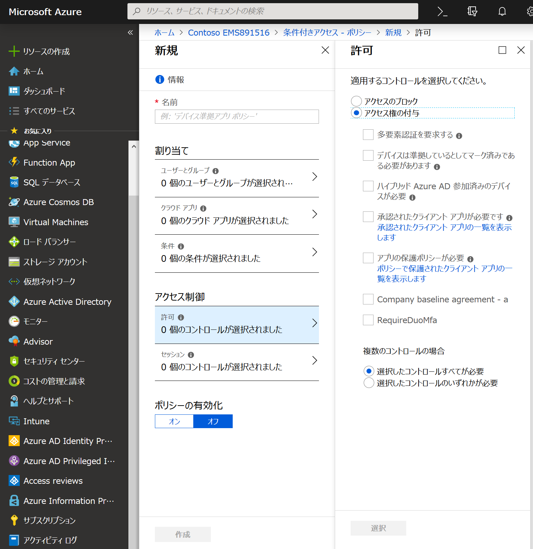
条件付きアクセスにてこれらの
アクセス制御を利用する場合に
クラウドベースの端末管理が必須となる
Azure AD Joined + MDM compliant
Azure AD Registered + MDM compliant
Hybrid Azure AD Join + MDM compliant
Hybrid Azure AD Join

Slide 12





Azure AD Join – 第一選択とするべき構成
Windows PC をクラウドのみで管理するパターン。デバイスの情報は Azure AD に保持される
PC へのログオンは Azure AD の ID で行う (ykodama@microsoft.com など)
Windows 10 のみがこの方式を利用可能
既にオンプレミス AD に参加している PC は重ねて Azure AD Join することはできない
PC へのポリシー適用は MDM ツール (Intuneなど) により行われる
Azure AD の ID でログオン
(abc@domain.com)
MDM ポリシー
Azure AD Join
MDM 登録
Win 10
デバイスオブジェクト
MDM
(Intune)
Azure AD
Device を Compliant としてマーク

Slide 13
Hybrid Azure AD Join
既存 Domain Joined 状態はそのままに Azure AD にも登録
オンプレミス AD の ID を利用して PC にログオン (UPN, sAMAccountName など)
Windows 7 / 8.1 /10 に対応
オンプレ AD と Azure AD 両方にデバイス情報を保持
PC へのポリシー適用は GPO にて実施
AD の ID でログオン
(abc@domain.com, domain\abc など)
GPO 適用
MDM 管理もできるがオプショナル
デバイスオブジェクト
Azure AD Connect
Domain Join
MDM 登録
User 同期
Win 7/8.1/10
Azure AD
MDM
(Intune)
Active Directory

Slide 14
Azure AD Register – BYOD シナリオ限定
会社で管理されていないデバイス・組織外のデバイスを想定した機能
PC へのログオン方法は従来と変わらない（ローカルアカウント or AD アカウント）
Windows 10 のみ対応
主に外部組織のリソースへの SSO を得る場合に利用されるケースが多い
ローカル PC アカウント or
オンプレ AD のアカウント
でログオン
MDM ポリシー
デバイスベースのアクセスコントロールを行う場合に必要
Azure AD Register
Win 10
MDM 登録
デバイスオブジェクト
Azure AD
MDM
(Intune)
Device を Compliant としてマーク

Slide 15
3つの方式をどう使い分けるか
オンプレミス AD 環境・ OS により、利用可能な方式が決まります
オンプレミス AD 環境 (Azure AD と同期済み)
オンプレミス AD 環境 (Azure AD と非同期)
ワークグループ PC
Windows の OS バージョン
ドメイン参加解除
が可能
Windows 10
Windows 7/8.1
No
Yes
Azure AD Join
Hybrid AAD Join
Hybrid AAD Join
Azure AD Register
Azure AD Join
※Windows 7/8.1 は 10 にアップデート
参考：VPN・証明書はもう不要? Azure ADによるデバイス認証
https://www.youtube.com/watch?v=pfExM8YB7c0&feature=youtu.be

Slide 16
3つの方式をどう使い分けるか（設計例）
Azure AD
Azure AD Register
Hybrid Azure AD Join
海外子会社（ドメイン環境）
国内事業所（ドメイン環境）
Update
Win 7/8.1
Win 7/8.1
Win10
AD
システム
AAD
Connect
Azure AD Join
海外出張所（ワークグループ環境）
既存 Win10
Update
AD
Win 7/8.1
Win10
新規 Win10

Slide 17
Azure AD Join – メリット

Slide 18
Azure AD Join – メリット
オンプレミス AD 廃止への第一歩
オンプレミス AD の将来的な撤廃に向け PC から徐々にクラウドへ移行 https://github.com/teppeiy/AzureAD-Tips/blob/master/CloudJourney/All-In-Cloud.md
クラウドリソースとオンプレミスのリソース両方に SSO できる
PC に入った後に追加でクレデンシャル入力は必要ない。Kerberos TGT も取得可能 (後述)
リモートワークをするユーザーに最適な PC 認証を提供できる
組織の AD に依存しない (通信しなくてよい) PC 環境を提供する際の最適解
最も精密なデバイスベースアクセスコントロールが可能
Intune MDM との組み合わせで Conditional Access – Device Compliant 条件が使える
セルフサービスパスワードリセットがログイン画面から可能
パスワードを忘れたけどそもそもパスワードリセットの画面に行くための端末に入れない

Slide 19
PRT によりクラウドリソースへの SSO を実施
Primary Refresh Token
クラウドベースのデバイス登録完了後の初回ログイン時に PRT (Primary Refresh Token) が端末にダウンロードされる
この PRT を利用して Azure AD 連携アプリに対するアクセスのためのトークンを取得 (ユーザー名、パスワードを求められる挙動が極小化される)
フェデレーション環境において、 PRT 取得後は以後 Azure AD リソースへのアクセスの際に ADFS は通らない
有効期間は 14 日間で、PRT 更新時に有効期間はリセットされ 14 日間有効になる
Azure AD Join or Hybrid Azure AD Join or Azure AD Register
PRT
Win 10
PRT
Access Token
Refresh Token
Azure AD

Slide 20
Azure AD Join 環境におけるオンプレ SSO
Active Directory ドメイン
contoso.net
ユーザーがサインイン
Abc@contoso.com
sAMAccountName
+
資格情報 (パスワード)
Azure AD
contoso.com 登録済み
PRT (Primary Refresh Token)
ID token
sAMAccountName
netBIOSDomainName
dnsDomainName
Kerberos TGT
ID token 内の Domain 情報を基に Domain Controller を探索
ユーザーオブジェクト同期
Azure AD Connect
https://docs.microsoft.com/ja-jp/azure/active-directory/devices/azuread-join-sso
Notes:
Windows 統合認証の対象として構成されているすべてのアプリでは、ユーザーからのアクセスが試みられたときに、SSO がシームレスに適用されます。
Windows Hello for Business では、Azure AD 参加済みデバイスからのオンプレミスの SSO を有効にするために、追加の構成が必要です。 詳細については、「Configure Azure AD joined devices for On-premises Single-Sign On using Windows Hello for Business」 (Windows Hello for Business を使用してオンプレミス シングル サインオン用に Azure AD 参加済みデバイスを構成する) を参照してください。

Slide 21
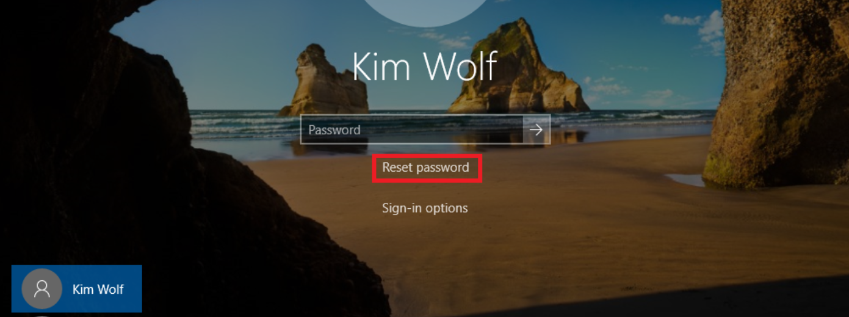
ログイン画面から Self Service Password Reset
そもそも SSPR って？
Webinar Season1 7/19 のセッションでおさらい
「Azure AD セルフサービス機能を用いてコスト削減」 https://resources.office.com/ja-jp-landing-CO-M365-CSD-WBNR-FY19-07Jul-19-How-to-use-all-Azure-AD-self-service-functions-MCW0007624.html
Azure AD Join および Hybrid Azure AD Join 端末のみにて可能な機能
https://docs.microsoft.com/ja-jp/azure/active-directory/authentication/tutorial-sspr-windows

Slide 22
Seamless, secure and productive experience for users How SSO works on Windows 10 device?
Web servers
Win32 apps
Browser, web apps
Rich client apps
Edge / IE
Azure AD Proxy apps
Office workloads
SaaS apps
File/Print servers
Office apps
Office apps
Office 365
Svc ticket
Token
Svc ticket
Token
Token?
AD
IWA stack
Creds
Web Account Manager
Azure AD
TGT > ST
PRT
TGT
PRT
Token
Kerberos AP
Credential provider
Cloud AP
Cert
STK
Creds > TGT
Creds
Creds
Creds
User
PRT
User
No join required here
Azure AD Join
Computer
Device
corp.contoso.com
Device
contoso.com
Password
Certificate
STK
Notes:
When the user enters creds to the Logon UI, the creds are sent to the Cloud AP (and to the Azure AD plug-in consequently).
The Cloud AP plug-in sends the creds (both the user and device) to Azure
Azure AD authenticates the user and device and returns a PRT and an ID token. The ID token contains three attributes about the user we sync’ from on-prem via Azure AD Connect: sAMAccountName, netBIOSDomainName, dnsDomainName.
The Kerberos AP then receives the creds, plus these three attributes.
With the domain name related attributes it tries to find a domain controller via DC Locator. If a DC is found, it sends the creds and the sAMAccoutnName to the DC for authentication. If no DC is found no on-prem authentication happens.
The DC authenticates the user and returns a user Kerberos TGT which then Windows caches.
When a user is going to access a resource relying on Windows Integrated Authentication like a file server, printer, web server, etc. the TGT is exchanged with a Kerberos service ticket as the usual Kerberos flow works.

Slide 23
Azure AD Join – チャレンジ

Slide 24
Azure AD Join -典型的なチャレンジ (1/2)
従来の IT による手動のキッティングはやりづらい
Azure AD Join は基本的にエンドユーザーが行う、または AutoPilot により実施
誰の時間を使うのか
AutoPilot で PC キッティング作業が自動化されるが、ユーザーは 20-30 分待つ必要がある
GPO からの変更
すべての既存ポリシーを Intune ポリシーに移行することができるか
Domain Join からの移行にはハードルがある
既存の PC を一度ワークグループに移行する必要がある
User Profile Migration
Azure AD Join 時には新たなユーザープロファイルが作成される。移行は手動

Slide 25
Azure AD Join -典型的なチャレンジ (2/2)
Legacy 32bit App
AD のコンピュータアカウントで認証しているアプリケーションは利用できなくなる
プロキシ環境では考慮が必要
Azure AD Join の PC が初回にログインする際にはログイン時に Azure AD のエンドポイントへの通信が発生する。プロキシを見つけることができないと PC ログインが失敗する。(2回目以降はキャッシュログイン可能)
Mysterious PRT
Azure AD Join するとクラウドアプリケーションに対する認証の方式が変わる
フェデレーションサービスは認証経路に入らなくなる

Slide 26
GPO から Intune CSP へ制御を移行
Configuration Service Provider への移行支援ツール
MMAT ツール
https://www.microsoft.com/en-us/download/details.aspx?id=45520
ただし、考え方として、既存をそのまま移行という進め方は NG
GPO で適用している従来のポリシーをそのまま移行しようとしない
新しい OS 環境にそもそも必要なポリシーは何なのか、既存ポリシーに見直しの余地がないのかを見極める必要がある

Slide 27
プロキシ環境での考慮点
Azure AD Join および Hybrid Azure AD Join 実施の際に組織でプロキシ環境を利用している場合には考慮が必要
プロキシ自動検出 (WPAD) を利用する
WinHttpAutoProxySvc が自動的に設定を検出
https://blogs.technet.microsoft.com/jpieblog/2014/10/22/wpad/
GPO を利用する (HAADJ の場合のみ)
https://blogs.technet.microsoft.com/netgeeks/2018/06/19/winhttp-proxy-settings-deployed-by-gpo/
※いずれのケースについても認証プロキシの White Listing が必要
https://docs.microsoft.com/en-us/azure/active-directory/devices/hybrid-azuread-join-managed-domains

Slide 28
Hybrid Azure AD Join – メリット

Slide 29
Hybrid Azure AD Join – メリット
クラウドリソースとオンプレミスのリソース両方に SSO できる
Azure AD Join と同様、基本的に PC ログインとクラウド/オンプレ両方のアプリに SSO
Home Realm Discovery が不要になる
クラウドリソースへのアクセス時に UPN 入力が不要になる
Domain Joined をベースとしたアクセスコントロールが可能
Conditional Access – Domain Joined 条件が使える
セルフサービスパスワードリセットがログイン画面から可能
パスワードを忘れたけどそもそもパスワードリセットの画面に行くための端末に入れない
Windows Hello for Business の Hybrid Deployment を行う場合には構成が必須
AADJ共通
AADJ共通

Slide 30
Hybrid Azure AD Join – チャレンジ

Slide 31
Hybrid Azure AD Join -典型的なチャレンジ
Disconnected Forest では構成できない
ユーザーフォレストとコンピュータフォレストが異なる、という構成をとっている組織の場合には構成することができない
Azure AD Join へのスムーズな移行パスは存在しない
現状ドメイン参加解除 -> Azure AD Join という流れが必要

Slide 32
Disconnected Forest 問題
Disconnected Forest とは？
(日本の超あるある構成である) O365 専用フォレスト構成
またはグループ会社のユーザーを本社フォレストに作成しているパターン
O365
O365
User
User
本社の
新AD
本社AD
User
User
User
PC
User 同期
User 同期
本社 AD
拠点 AD
拠点 AD
拠点 AD
拠点 AD
拠点 AD
拠点 AD
User
PC
User
PC

Slide 33
Disconnected Forest 問題 (続き)
この構成 (ユーザーとデバイスが別のフォレスト) だと HAADJ 不可
Hybrid Azure AD Join ができないことに加え、Write Back が必要となる機能の利用ができない、そもそもユーザビリティが低いなど様々な問題を引き起こす Disconnected Forest 問題。
[重要] この構成は提案しないこと！
既に出来てしまっている場合
Azure AD Connect の構成を各フォレストから繋ぐように構成しなおすようにする 繋ぎなおし作業には多数の考慮点がある
デバイスをユーザーフォレストに移行する (フォレスト統合を目指す) 新たな問題として、既存フォレストのアプリ移行が発生する(可能性が極めて高い)。当初からフォレスト移行を前提としてアーキテクチャ策定していないと厳しい

Slide 34
AADJ vs HAADJ

Slide 35
Azure AD Join vs Hybrid Azure AD Join
項目 | Azure AD Join | Hybrid Azure AD Join
デバイス登録の場所 | Azure AD にのみ登録される | Azure AD オンプレ AD 両方に 登録される
シングルサインオン | オンプレ、クラウド両方のリソースに SSO オンプレリソース = Kerberos クラウドリソース = PRT | オンプレ、クラウド両方のリソースに SSO オンプレリソース = Kerberos クラウドリソース = PRT
対応 OS | Windows 10 | Windows 7/8.1/10
構成方法 | AutoPilot で半自動化は可能だが ユーザー操作は伴う | 構成は管理者作業のみ (エンドユーザー作業不要)
デバイス管理の方式 | MDM (Intune Co-management も可) | GPO、SCCM (Intune Co-management も可)

Slide 36
まとめ

Slide 37
AADJ or HAADJ どっちかは必ずやること！
アプリ利用のユーザビリティ観点での違いは存在しない
構成としては既存ドメイン参加環境からの拡張である Hybrid Azure AD Join の方がユーザー操作が少ないため、既存 Windows PC への対応としては現実的
将来的なクラウドオンリーの構成をとるための第一歩として、可能な端末 (新規で購入するもの) から Azure AD Join にしていく
Azure AD Join に向けた端末管理の設計を今から着手！

Slide 38
いますぐブックマークに ご登録ください！
今後のスケジュール、これまでの録画・資料等がまとまっています
今日の資料もこちらからダウンロードできます
http://aka.ms/AzureAdWebinar

Slide 39
Azure AD 担当者がフォローするべき情報ソース
必ずフォローすべき Blog
EMS Blog: http://aka.ms/emsblog/
Azure AD (EMS) 開発チームメンバーが新機能情報をいち早く公開。また、Azure AD 管理者がおさえておくべきセキュリティホワイトペーパーなどもこちらに投稿される
Japan Azure Identity Support Blog: https://github.com/jpazureid/blog
新機能に関しての紹介だけでなく、日本の多くの Azure 利用者からサポート依頼を直接受けている Azure Identity サポート エンジニアという立場から、時には私どもの視点を交えて、皆様のお役に立つ情報を発信
Azure AD Tips 集
http://aka.ms/aadtips
お客様への技術支援の中で、よくあるご質問や、Docs で提供されているよりも詳しい日本語の解説が必要と感じたトピックを、開発部門の視点で随時アップデート

Slide 40
今後のWebinar予定
http://aka.ms/AzureAdWebinar
日程 (仮) | トピック
3/7(木) 13:30-14:30 | モダンアクセスコントロール実現に向けた戦略策定方法 Enterprise strategy towards modern access control
3/20(水) 13:30-14:30 | 詳説！Azure AD 条件付きアクセス - 動作の仕組みを理解する編 Azure AD Conditional Access deep dive - How it works
4/4(木) 13:30-14:30 | 詳説！Azure AD 条件付きアクセス - 設計のやり方編 Azure AD Conditional Access deep dive - Design methodology
4/18(木) 13:30-14:30 | Azure AD の新しいデバイス管理パターンを理解しよう Modern device management with Azure AD
5/9 (木) 13:30-14:30 | Intuneによるモバイルデバイスとアプリのセキュアな管理とは Manage and secure mobile devices and apps with Intune
5/16(木) 13:30-14:30 | Hybrid Azure AD Join 動作の仕組みを徹底解説 Hybrid Azure AD Join deep dive

Slide 41
Q & A

Slide 42
ご参加ありがとうございました！
終了後、アンケートへのご回答お願いいたします！
今後の Webinar でどんな話を聞きたいか、教えてください。

